Slide 1




Slide 2





Nhạc nền
BẮT ĐẦU

Slide 3
CÁCH CHƠI
Trò chơi sẽ có 4 câu hỏi trắc nghiệm.
Để trả lời các câu hỏi này, các con hãy đưa ra kí hiệu KÉO - BÚA - BAO chứa đáp án đúng mà các con tìm được nhé!

Slide 4






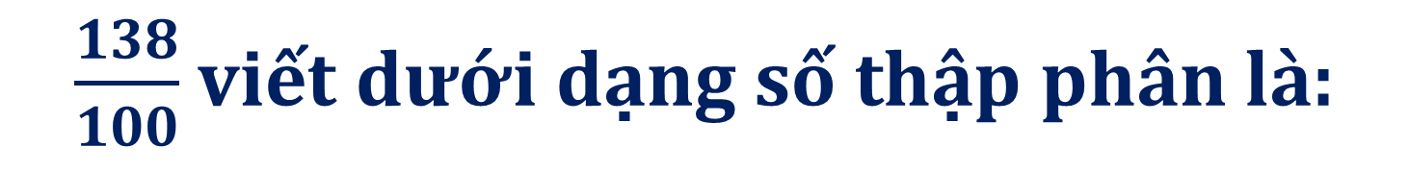


$\frac{138}{100}$ viết dưới dạng số thập phân là:
CÂU 1
$0,138$
Âm thanh kiểm tra đáp án
$1,$38
13,8

Slide 5




Số thập phân gồm 12 đơn vị và 7 phần trăm được viết là:
CÂU 2
12,07
12,7
$\frac{127}{100}$

Slide 6


CÂU 3
Phát biểu nào sau đây là đúng?
Muốn đọc (viết) số thập phân, trước hết đọc (viết) phần nguyên rồi đến phần thập phân.
Muốn đọc (viết) số thập phân, trước hết đọc (viết)
phần thập phân rồi đến phần nguyên.
Muốn đọc (viết) số thập phân, trước hết đọc (viết) phần nguyên, đọc (viết) dấu phẩy, sau đó đọc (viết) phần thập phân.

Slide 7



$Chữ số 3 trong số 52,034 thuộc$:
CÂU 4
Hàng chục
Hàng trăm
Hàng phần trăm

Slide 8


Slide 9





1
Chọn số thập phân thích hợp với cách đọc số thập phân đó.
Bốn trăm mười lăm
phảy hai
71,84
Bảy mươi mốt phẩy tám mươi tư
3,1416
Không phẩy chín trăm ba mươi lăm
415,2
Ba phẩy một nghìn bốn trăm mười sáu
0,935

Slide 10
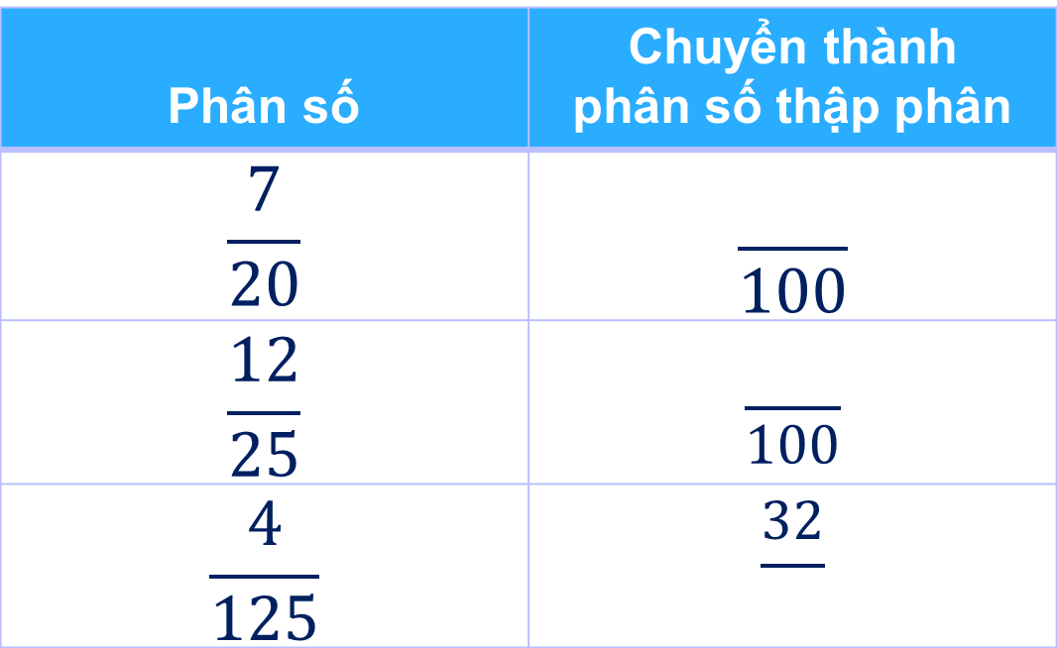
2
Số?
Phân số | Chuyển thành phân số thập phân
$$\frac{7}{20}$$ | $$\frac{}{100}$$
$$\frac{12}{25}$$ | $$\frac{}{100}$$
$$\frac{4}{125}$$ | $$\frac{32}{}$$
35
?
48
?
1000
?

Slide 11
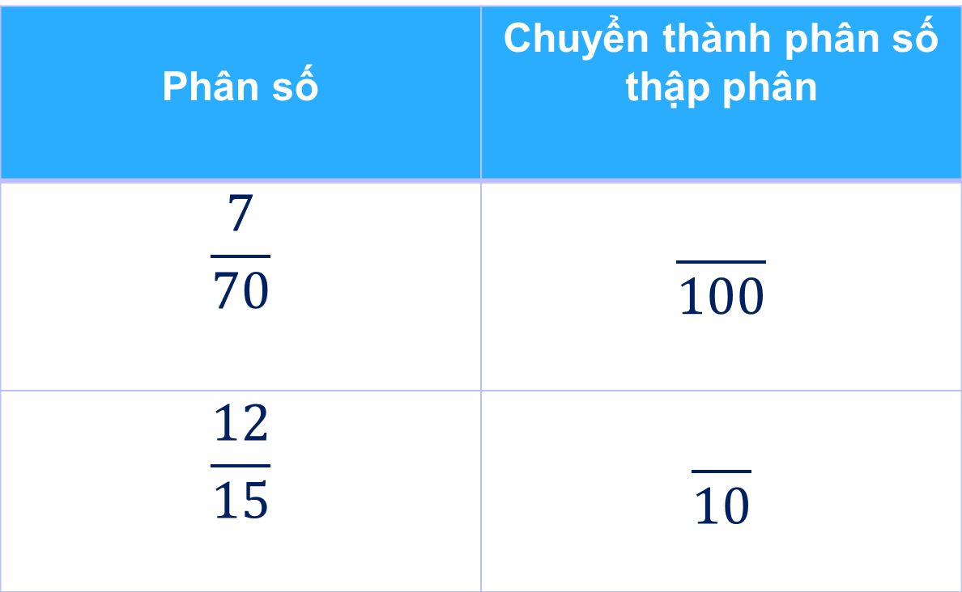
2
Phân số | Chuyển thành phân số thập phân
$$\frac{7}{70}$$ | $$\frac{}{100}$$
$$\frac{12}{15}$$ | $$\frac{}{10}$$
1
?
0
?
8

Slide 12
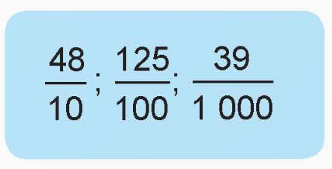



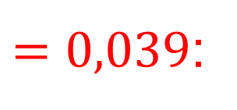




3
Chuyển phân số thập phân thành số thập phân rồi đọc số thập phân đó.
$$\frac{48}{10}$$
$$=4\frac{8}{10}$$
$$=4,8:$$
Bốn phẩy tám
$$\frac{125}{100}$$
$$=1\frac{25}{100}$$
$$=1,25:$$
Một phẩy hai mươi lăm
$$\frac{39}{1 000}$$
$=0,039$:
Không phẩy không trăm ba mươi chín.

Slide 13
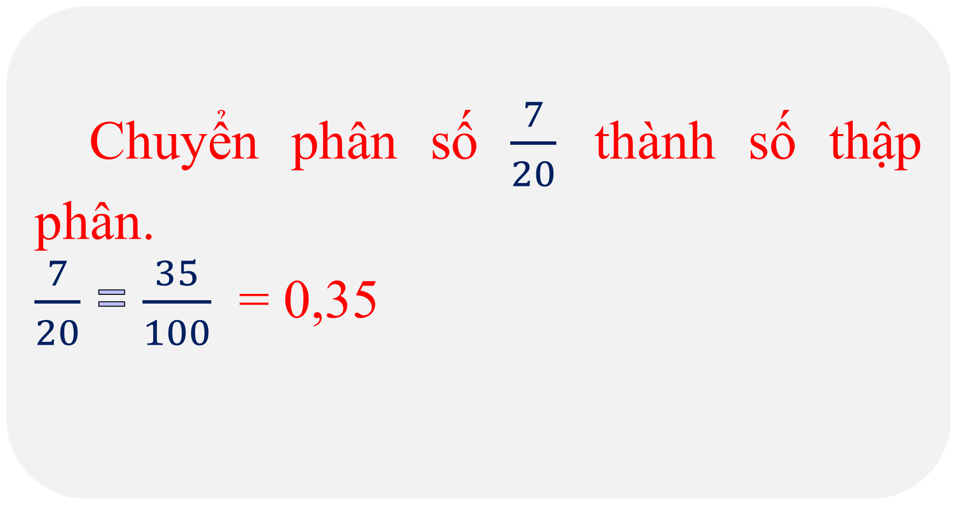
Chuyển phân số $\frac{7}{20}$ thành số thập phân.
$\frac{7}{20}$ = $\frac{35}{100}$ = 0,35

Slide 14
Nêu cách chuyển một phân số thập phân thành số thập phân.

Slide 15


Slide 16
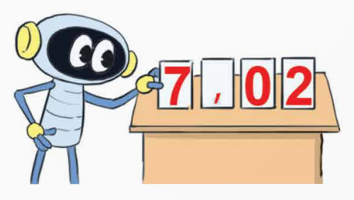
Từ bốn thẻ , , , hãy lập tất cả các số thập phân có phần nguyên gồm một chữ số, phần thập phân gồm hai chữ số.
4
7
0
2
,
0,27
0,72
2,07
2,70
7,02
7,20

Slide 17



Slide 18




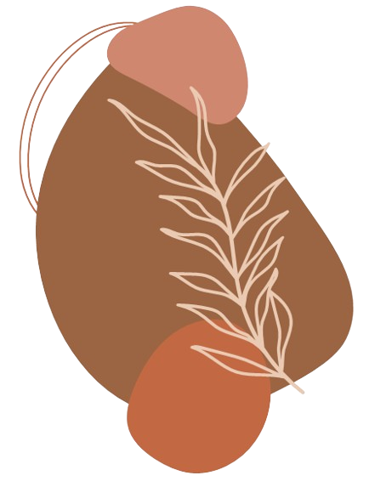
"Dụng cụ học số thập phân"
Notes:
GV nêu nhiệm vụ của hoạt động 3. HS làm việc theo nhóm

Slide 19



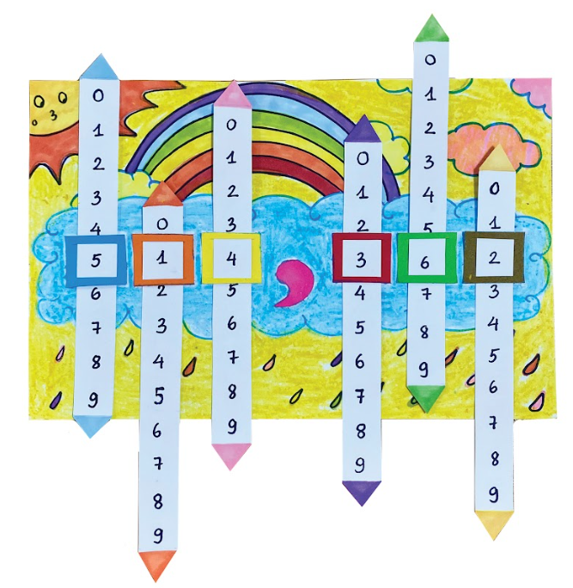
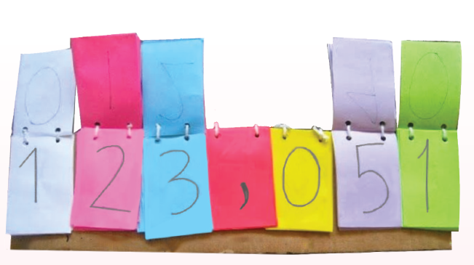
a
Hãy chia sẻ cách làm
“Dụng cụ học số thập phân”
Notes:
GV cho HS thảo luận nhóm để đưa ra ý tưởng của nhóm, hỗ trợ nếu nhóm gặp khó khăn trong việc thể hiện ý tưởng.
GV chiếu tiêu chí sản phẩm và yêu cầu nội dung thảo luận của học sinh bám sát với các tiêu chí đó

Slide 20

Mô tả ngắn gọn cách làm sản phẩm
……………………………………………………………………………
……………………………………………………………………………
Công dụng của sản phẩm
………………………………………………………………………………..
……………………………………………………………………………
Notes:
GV hướng dẫn HS hoàn thiện phiếu học tập số 3, cho HS các nhóm lên trình bày phiếu học tập

Slide 21




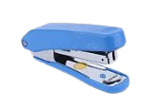




Lựa chọn dụng cụ và vật liệu
Bìa trắng, bìa màu, bìa các-tông, keo dán, dập ghim, kéo,...
Notes:
HS lựa chọn vật liệu dùng làm sản phẩm

Slide 22
Chia sẻ cách Làm "Dụng cụ học số thập phân"
theo giải pháp của em hoặc nhóm em
Notes:
HS thực hiện sản phẩm

Slide 23





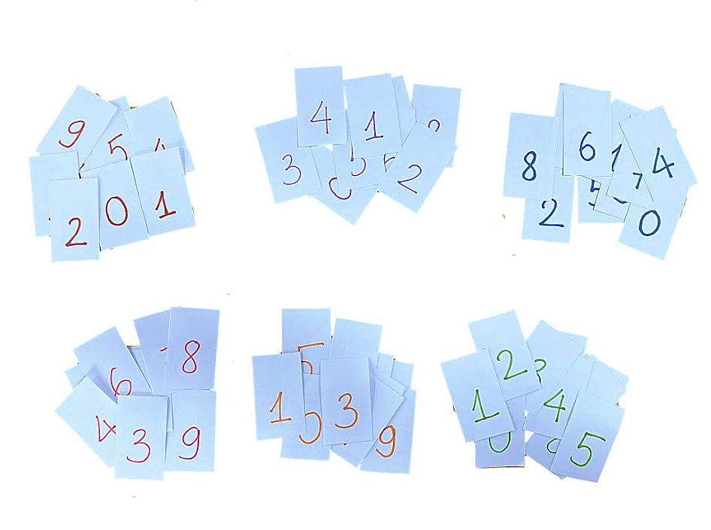
GỢI Ý
01
Tạo 6 bộ thẻ ghi các
chữ số từ 0 đến 9
Notes:
GV hướng dẫn, gợi ý để hs có những cách làm sáng tạo

Slide 24
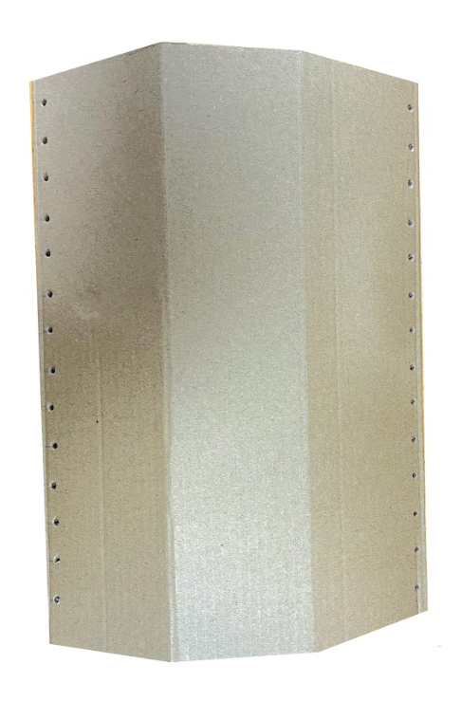
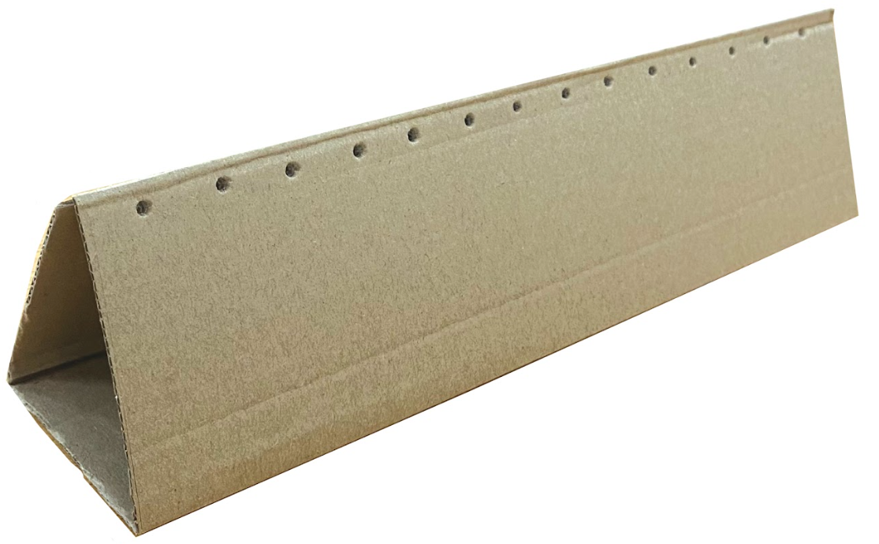
GỢI Ý
02
Tạo giá gắn thẻ
(Đục lỗ trên giá để gắn thẻ: 3 vị trí phần nguyên, dấu phẩy, 3 vị trí phần thập phân)
Notes:
GV hướng dẫn, gợi ý để hs có những cách làm sáng tạo

Slide 25
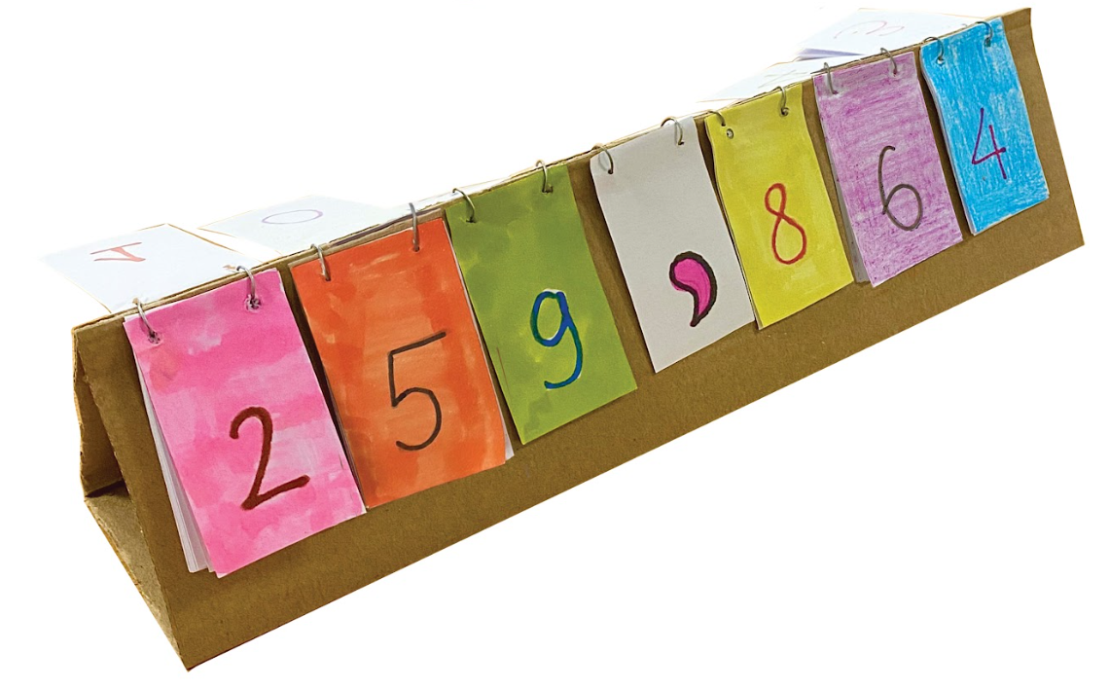
GỢI Ý
03
Gắn các thẻ lên giá và hoàn thiện sản phẩm
Trang 14 SGK
Notes:
GV hướng dẫn, gợi ý để hs có những cách làm sáng tạo

Slide 26
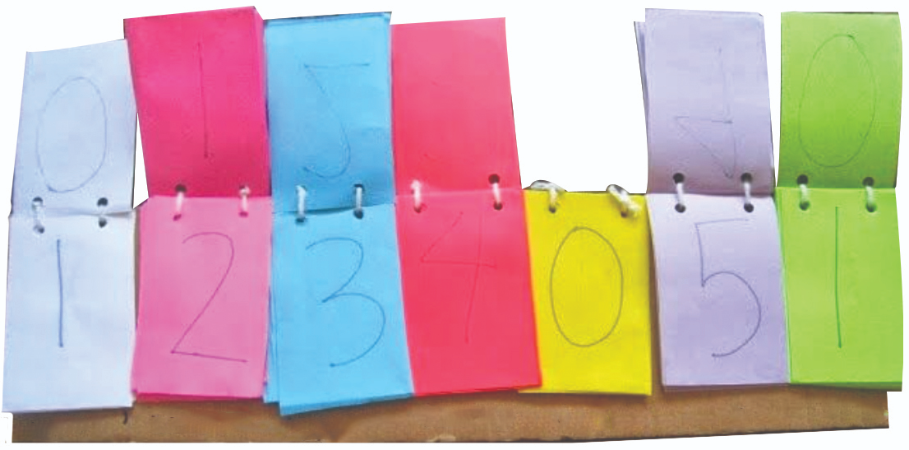
Sử dụng "Dụng cụ học số thập phân"
Notes:
GV nêu nhiệm vụ của hoạt động 5.

Slide 27
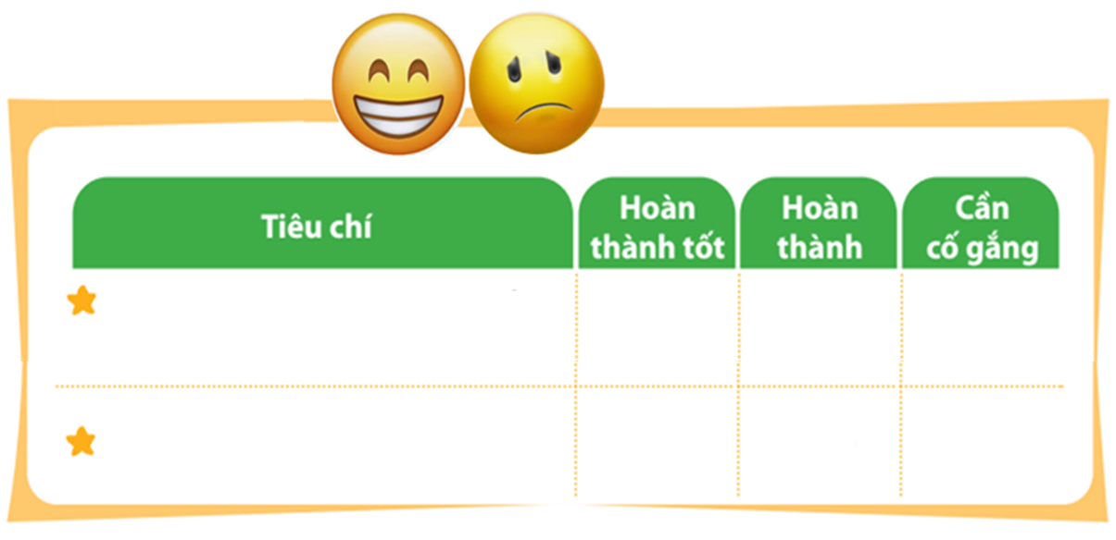



ĐÁNH GIÁ SẢN PHẨM
Thực hiện đánh giá bằng hình dán
Sử dụng để lập các số thập phân có đến ba chữ số ở phần nguyên, ba chữ số ở phần thập phân.
Dễ sử dụng, đảm bảo tính thẩm mĩ và chắc chắn.
Notes:
GV hướng dẫn HS đánh giá theo từng tiêu chí bằng hình dán. Có thể tặng thêm hình dán cho điểm sáng tạo, làm nhanh, đẹp

Slide 28
Từ các tấm thẻ có chữ số ( 7; 0; 2 ) và tấm thẻ có dấu phẩy, có thể lập được bao nhiêu số thập phân mà phần nguyên có một chữ số, phần thập phân có ba chữ số?
Từ các số thập phân đã lập được có thể so sánh các số thập phân được không?
Notes:
GV hướng dẫn HS đánh giá theo từng tiêu chí bằng hình dán. Có thể tặng thêm hình dán cho điểm sáng tạo, làm nhanh, đẹp

Slide 29
Từ bốn thẻ , , , hãy lập tất cả các số thập phân có phần nguyên gồm một chữ số, phần thập phân gồm hai chữ số.
4
7
0
2
,
0,27
0,72
2,07
2,70
7,02
7,20

Slide 30




XIN CHÂN THÀNH CẢM ƠN
CÁC THẦY CÔ GIÁO VÀ CÁC CON HỌC SINH.
Notes:
Trong quá trình dạy học, GV thường xuyên khuyến khích HS bằng các câu khen khi HS trả lời đúng

